Slide 1

✠VUI HỌC KINH THÁNH✠
ĐI THEO
TIẾNG CHÚA
CHÚA NHẬT XIV THƯỜNG NIÊN NĂM B

Slide 2
✠ TIN MỪNG CHÚA GIÊ-SU KI-TÔ THEO THÁNH MÁC-CÔ ✠
Khi ấy, Đức Giê-su trở về quê quán của Người, có các môn đệ đi theo.

Slide 3
Đến ngày sa-bát, Người bắt đầu giảng dạy trong hội đường. Nhiều người nghe rất đỗi ngạc nhiên. Họ nói:

Slide 4
“Bởi đâu ông ta được như thế? Ông ta được khôn ngoan như vậy, nghĩa là làm sao? Ông ta làm được những phép lạ như thế, nghĩa là gì?

Slide 5
Ông ta không phải là bác thợ, con bà Ma-ri-a và là anh em của các ông Gia-cô-bê, Giô-xết, Giu-đa và Si-môn sao?

Slide 6
Chị em của ông không phải là bà con lối xóm với chúng ta sao?” Và họ vấp ngã vì Người. Đức Giê-su bảo họ:

Slide 7
“Ngôn sứ có bị rẻ rúng, thì cũng chỉ là ở chính quê hương mình, hay giữa đám bà con thân thuộc, và trong gia đình mình mà thôi.”

Slide 8
Người đã không thể làm được phép lạ nào tại đó; Người chỉ đặt tay trên một vài bệnh nhân và chữa lành họ.

Slide 9
Người lấy làm lạ vì họ không tin. Rồi Người đi các làng chung quanh mà giảng dạy. ĐÓ LÀ LỜI CHÚA

Slide 10
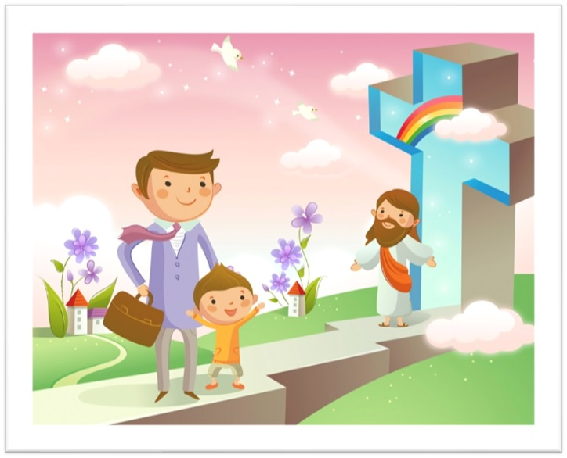
HÃY
TÌM
KIẾM
NƯỚC
CHÚA
TRƯỚC
MỌI
SỰ
NGƯỜI
SẼ
LO
CHO
TÌM Ô CHỮ

Slide 11
1
 |  | K | H | Ô | N | N | G | O | A | N
 | T | H | Â | N | T | H | U | Ộ | C
 | H | Ộ | I | Đ | Ư | Ờ | N | G
 |  | N | G | Ạ | C | N | H | I | Ê | N
 |  | G | I | A | C | Ô | B | Ê
Đ | Ặ | T | T | A | Y | T | R | Ê | N
 | G | I | Ả | N | G | D | Ạ | Y
 |  | N | G | Ô | N | S | Ứ
2
3
4
5
6
7
8
7. ĐẾN NGÀY SA-BÁT, ĐỨC GIÊ-SU BẮT ĐẦU LÀM GÌ TRONG HỘI ĐƯỜNG ?
3. TẠI QUÊ HƯƠNG, ĐẾN NGÀY SA-BÁT, ĐỨC GIÊ-SU BẮT ĐẦU GIẢNG DẠY Ở ĐÂU?
8. “… … CÓ BỊ RẺ RÚNG, THÌ CŨNG CHỈ LÀ Ở CHÍNH QUÊ HƯƠNG MÌNH”
1. NGƯỜI TA RẤT NGẠC NHIÊN VÀ THẮC MẮC VỀ SỰ GÌ CỦA CHÚA GIÊ-SU?
4. KHI ĐỨC GIÊ-SU GIẢNG DẠY TRONG HỘI ĐƯỜNG, NHIỀU NGƯỜI NGHE ĐÃ TỎ THÁI ĐỘ THẾ NÀO ?
5. MỘT TRONG NHỮNG NGƯỜI MÀ NGƯỜI TA KỂ LÀ ANH EM CỦA ĐỨC GIÊ-SU ?
6. ĐỨC GIÊ-SU ĐÃ KHÔNG THỂ LÀM ĐƯỢC PHÉP LẠ NÀO TẠI QUÊ HƯƠNG; NGƯỜI CHỈ LÀM GÌ MỘT VÀI BỆNH NHÂN VÀ CHỮA LÀNH HỌ ?
2. NGÔN SỨ CÓ BỊ RẺ RÚNG THÌ CŨNG CHỈ LÀ Ở CHÍNH QUÊ HƯƠNG, HAY GIỮA ĐÁM BÀ CON NHƯ THẾ NÀO ?

Slide 12

 |  | K | H | Ô | N | N | G | O | A | N
 | T | H | Â | N | T | H | U | Ộ | C
 | H | Ô | I | Đ | Ư | Ờ | N | G
 |  | N | G | Ạ | C | N | H | I | Ê | N
 |  | G | I | A | C | Ô | B | Ê
Đ | Ặ | T | T | A | Y | T | R | Ê | N
 | G | I | Ả | N | G | D | Ạ | Y
 |  | N | G | Ô | N | S | Ứ

Slide 13
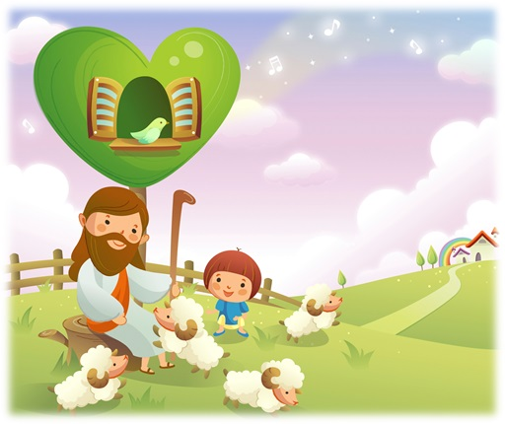
Học với Giê-su - Học cùng Giê-su
TRẮC NGHIỆM

Slide 14
1. QUÊ QUÁN CỦA ĐỨC GIÊ-SU LÀ Ở ĐÂU ?
A
  Bê-lem
B
  Bê-ta-ni-a
C
  Na-da-rét
C
  Na-da-rét
D
Giê-ru-sa-lem
Đáp án

Slide 15
2. VÀO NGÀY NÀY, ĐỨC GIÊ-SU BẮT ĐẦU GIẢNG DẠY TRONG HỘI ĐƯỜNG ?
A
  Ngày lễ Vượt qua
B
  Ngày Sa-bát
B
  Ngày Sa-bát
C
  Ngày thứ nhất trong tuần
D
Ngày Lễ lều
Đáp án

Slide 16
3. VỚI ĐỨC GIÊ-SU, NGƯỜI TA NGẠC NHIÊN VỀ ĐIỀU GÌ ?
A
  Những phép lạ Người làm
B
  Sự khôn ngoan của Người
C
  Lời giảng dạy của Người
D
  Chỉ A và B đúng
D
Chỉ A và B đúng
Đáp án

Slide 17
4. KHI NGHE ĐỨC GIÊ-SU GIẢNG DẠY, DÂN LÀNG NADARET CÓ THÁI ĐỘ GÌ ?
A
  Yêu mến
B
  Kính trọng
C
  Ngạc nhiên
C
  Ngạc nhiên
D
Thù ghét
Đáp án

Slide 18

THIẾU NHI YÊU CHÚA
Thiếu nhi thực hành Lời Chúa
như thế nào?

